Slide 1

TOI推廣計畫 解題-炸彈超人
Icon made by [https://www.flaticon.com/authors/photo3idea-studio]from www.flaticon.com

Slide 2
題 目
佩佩最近沈迷於一款經典遊戲「炸彈超人」，規則是玩家每放置一顆炸彈經一定時間將會沿著炸彈座標以十字形方式爆炸，除了施放炸彈攻擊別的玩家外也要小心躲避所有人爆炸的炸彈，獲勝者是生存到最後的人。
在初級對戰模式的時候，佩佩還可以輕鬆躲避少量的炸彈，但當她晉級到高級對戰後，炸彈數量越多時，越難找到一個安全的地方閃躲，所以佩佩想研發一個作弊程式計算出可以閃躲炸彈的避難所，讓她可以無後顧之憂的攻擊對手。

Slide 3


Icon made by [https://www.flaticon.com/authors/photo3idea-studio] from www.flaticon.com
輸入格式
第一行有一個正整數n (1 ≤ n ≤ 100)，代表遊戲地圖棋盤格n$×$n格。接下來n行，每行有n個字元代表遊戲棋盤格狀態：「0」代表空格，「*」代表炸彈。
輸出格式
輸出爆炸後的遊戲棋盤格狀態，被炸彈炸到的範圍都填入「*」，安全地方填入「0」。
輸入範例 4 0000 0*00 0000 000* | 輸出範例 0*0* **** 0*0* ****

Slide 4


Icon made by [https://www.freepik.com/] from www.flaticon.com
輸入格式
第一行有一個正整數n (1 ≤ n ≤ 100)，代表遊戲地圖棋盤格n$×$n格。接下來n行，每行有n個字元代表遊戲棋盤格狀態：「0」代表空格，「*」代表炸彈。
輸出格式
輸出爆炸後的遊戲棋盤格狀態，被炸彈炸到的範圍都填入「*」，安全地方填入「0」。
輸入範例 4 0000 0*00 0000 000* | 輸出範例 0*0* **** 0*0* ****

Slide 5

解題重點:
1. 地圖狀態讀取
字元陣列讀取
2. 爆炸範圍
搜尋十字型爆炸區域
Icon made by [https://www.flaticon.com/authors/smashicons] from www.flaticon.com

Slide 6

1.地圖狀態讀取
字元陣列讀取
Icon made by [https://www.flaticon.com/authors/smalllikeart] from www.flaticon.com

Slide 7
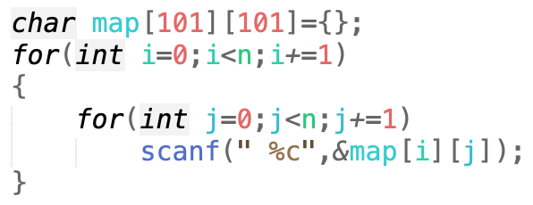

1. 地圖狀態讀取
字元陣列操作：
創立陣列（地圖 n行 n列）
[每次處理一行，一行讀n次] → 共讀n次
範例程式：
map[101][101] 紀錄地圖
輸入範例$n×n$ = $4×4$
0 | 0 | 0 | 0
0 | * | 0 | 0
0 | 0 | 0 | 0
0 | 0 | 0 | *
n
%c 之前加一空格
→ 代表跳過所有
TAB、 space、 Enter 字元
n

Slide 8
2. 爆炸範圍
搜尋十字型爆炸區域
Icon made by [https://www.freepik.com/] from www.flaticon.com

Slide 9



2. 爆炸範圍
搜尋炸彈：
(1) 在地圖狀態中搜尋 炸彈「*」
找到炸彈 → 十字型爆炸
current
0 | 0 | 0 | 0
0 | * | 0 | 0
0 | 0 | 0 | 0
0 | 0 | 0 | *
$row=0$
輸入範例 $n×n$ = $4×4$
$row×col$ = $4×4$

Slide 10
2. 爆炸範圍
搜尋炸彈：
(1) 在地圖狀態中搜尋 炸彈「*」
找到炸彈 → 十字型爆炸
current
0 | 0 | 0 | 0
0 | * | 0 | 0
0 | 0 | 0 | 0
0 | 0 | 0 | *
$row=0$
輸入範例 $n×n$ = $4×4$
$row×col$ = $4×4$

Slide 11
2. 爆炸範圍
搜尋炸彈：
(1) 在地圖狀態中搜尋 炸彈「*」
找到炸彈 → 十字型爆炸
current
0 | 0 | 0 | 0
0 | * | 0 | 0
0 | 0 | 0 | 0
0 | 0 | 0 | *
$row=0$
輸入範例 $n×n$ = $4×4$
$row×col$ = $4×4$

Slide 12
2. 爆炸範圍
搜尋炸彈：
(1) 在地圖狀態中搜尋 炸彈「*」
找到炸彈 → 十字型爆炸
current
0 | 0 | 0 | 0
0 | * | 0 | 0
0 | 0 | 0 | 0
0 | 0 | 0 | *
$row=0$
輸入範例 $n×n$ = $4×4$
$row×col$ = $4×4$

Slide 13

2. 爆炸範圍
搜尋炸彈：
(1) 在地圖狀態中搜尋 炸彈「*」
找到炸彈 → 十字型爆炸
0 | 0 | 0 | 0
0 | * | 0 | 0
0 | 0 | 0 | 0
0 | 0 | 0 | *
current
輸入範例 $n×n$ = $4×4$
$row=1$
$row×col$ = $4×4$

Slide 14


2. 爆炸範圍
搜尋炸彈：
(1) 在地圖狀態中搜尋 炸彈「*」
找到炸彈 → 十字型爆炸
(2) 十字型爆炸
使用bomb[101][101]紀錄爆炸後地圖
$row×col$ = $4×4$
0 | 0 | 0 | 0
0 | * | 0 | 0
0 | 0 | 0 | 0
0 | 0 | 0 | *
current
$row=1$

Slide 15
2. 爆炸範圍
十字型爆炸：
(1) 使用bomb[101][101]紀錄爆炸後地圖
(2) 同 row、col 都會爆炸
現在位置 map[1][1]
＃同row爆炸 map[1][0~n-1]
＃同col爆炸 map[0~n-1][1]
$row×col$ = $4×4$
0 | 0 | 0 | 0
0 | * | 0 | 0
0 | 0 | 0 | 0
0 | 0 | 0 | *
current
$row=1$

Slide 16
2. 爆炸範圍
十字型爆炸：
(1) 使用bomb[101][101]紀錄爆炸後地圖
(2) 同 row、col 都會爆炸
現在位置 map[1][1]
＃同row爆炸 map[1][0~n-1]
＃同col爆炸 map[0~n-1][1]
$row×col$ = $4×4$
0 | 0 | 0 | 0
0 | * | 0 | 0
0 | 0 | 0 | 0
0 | 0 | 0 | *
current
$row=1$

Slide 17

2. 爆炸範圍
十字型爆炸：
(1) 使用bomb[101][101]紀錄爆炸後地圖
(2) 同 row、col 都會爆炸
現在位置 map[1][1]
＃同row爆炸 map[1][0~n-1]
＃同col爆炸 map[0~n-1][1]
$row×col$ = $4×4$
0 | 0 | 0 | 0
0 | * | 0 | 0
0 | 0 | 0 | 0
0 | 0 | 0 | *
current
$col$ $=1$

Slide 18
2. 爆炸範圍
十字型爆炸：
(1) 使用 bomb[101][101]紀錄爆炸後地圖
(2) 同 row、col 都會爆炸
現在位置 map[1][1]
＃同row爆炸 map[1][0~n-1]
＃同col爆炸 map[0~n-1][1]
→ 更新爆炸後地圖 bomb[101][101]
$row×col$ = $4×4$
0 | ＊ | 0 | 0
＊ | * | ＊ | ＊
0 | ＊ | 0 | 0
0 | ＊ | 0 | *
current

Slide 19
以此類推

Slide 20

2. 爆炸範圍
十字型爆炸：
(1) 使用 bomb[101][101]紀錄爆炸後地圖
(2) 同 row、col 都會爆炸
現在位置 map[1][1]
＃同row爆炸 map[1][0~n-1]
＃同col爆炸 map[0~n-1][1]
→ 更新爆炸後地圖 bomb[101][101]
$row×col$ = $4×4$
current
0 | ＊ | 0 | 0
＊ | * | ＊ | ＊
0 | ＊ | 0 | 0
0 | ＊ | 0 | *
$row$ $=2$

Slide 21

2. 爆炸範圍
十字型爆炸：
(1) 使用 bomb[101][101]紀錄爆炸後地圖
(2) 同 row、col 都會爆炸
現在位置 map[1][1]
＃同row爆炸 map[1][0~n-1]
＃同col爆炸 map[0~n-1][1]
→ 更新爆炸後地圖 bomb[101][101]
$row×col$ = $4×4$
0 | ＊ | 0 | 0
＊ | * | ＊ | ＊
0 | ＊ | 0 | 0
0 | ＊ | 0 | *
current
$row$ $=3$

Slide 22
2. 爆炸範圍
十字型爆炸：
(1) 使用 bomb[101][101]紀錄爆炸後地圖
(2) 同 row、col 都會爆炸
現在位置 map[1][1]
＃同row爆炸 map[1][0~n-1]
＃同col爆炸 map[0~n-1][1]
→ 更新爆炸後地圖 bomb[101][101]
$row×col$ = $4×4$
0 | ＊ | 0 | 0
＊ | * | ＊ | ＊
0 | ＊ | 0 | 0
0 | ＊ | 0 | *
current
$row$ $=3$

Slide 23
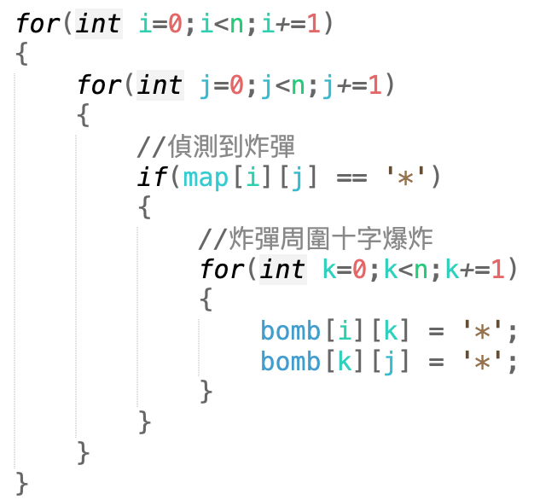

範例程式
十字型爆炸：
(1) 使用 bomb[101][101]紀錄爆炸後地圖
(2) 同 row、col 都會爆炸
現在位置 map[1][1]
＃同row爆炸 map[1][0~n-1]
＃同col爆炸 map[0~n-1][1]
→ 更新爆炸後地圖 bomb[101][101]
0 | ＊ | 0 | 0
＊ | * | ＊ | ＊
0 | ＊ | 0 | 0
0 | ＊ | 0 | *
current
$row×col$ = $4×4$

Slide 24
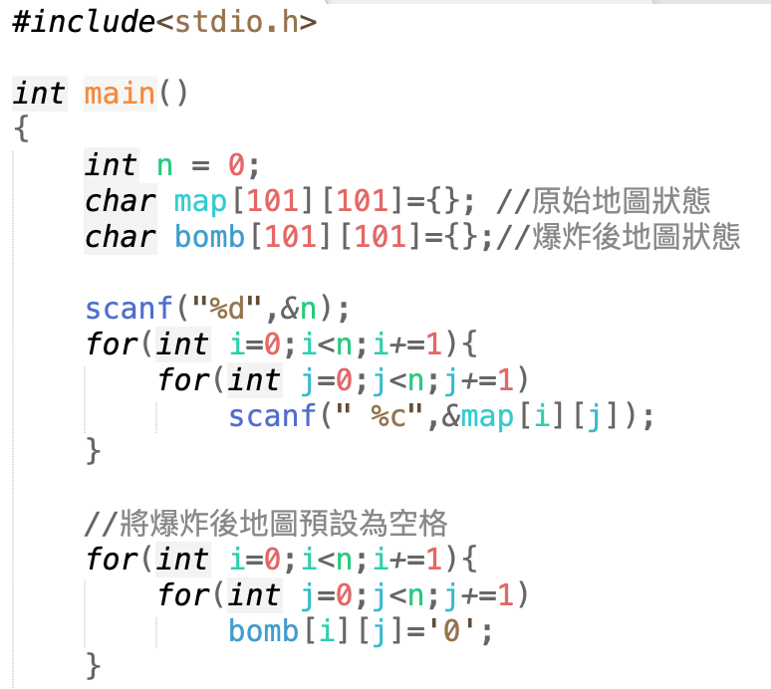
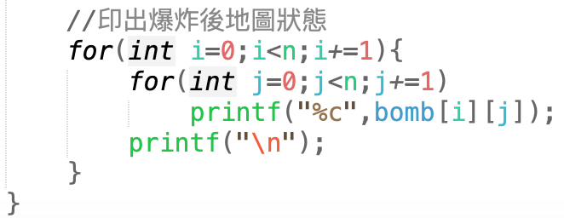
3. 範例程式

